Slide 1
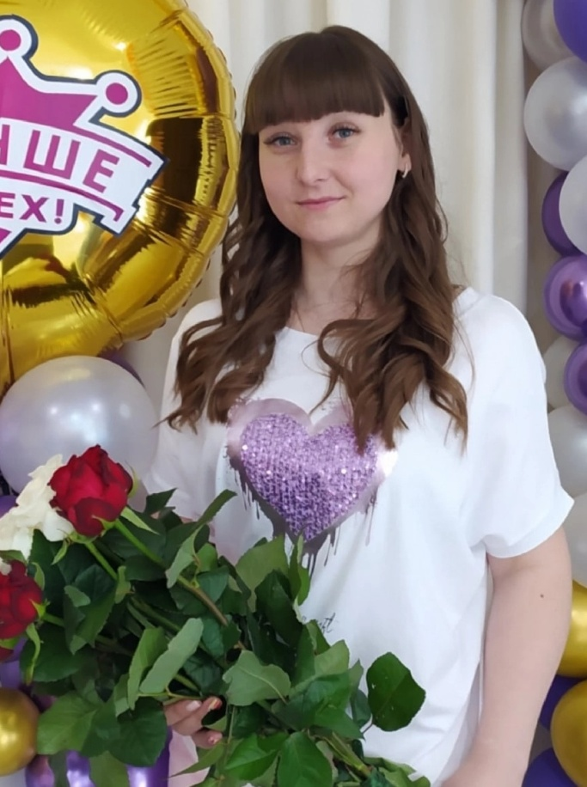
Министерство образования Республики Мордовия
Портфолио
Агаповой Елены Вячеславовны
музыкального руководителя
МАДОУ «Детский сад №104 комбинированного вида» г. о. Саранск
Профессиональное образование: высшее ФГБОУ ВО «Мордовский государственный педагогический университет имени М.Е. Евсевьева»
Направление подготовки: 44.04.01 Педагогическое образование
Квалификация: Магистр
Диплом:101324 5064250
Дата выдачи:08.02.2021 г.
Общий трудовой стаж: 5 лет.
Стаж педагогической работы: 5 лет.
В данном учреждении: 5 лет.
Занимаемая должность: музыкальный руководитель

Slide 2
Педагогический опыт музыкального руководителя Агаповой Елены Вячеславовны представлен на сайте:
https://ds104sar.schoolrm.ru/sveden/employees/11248/521023/

Slide 3
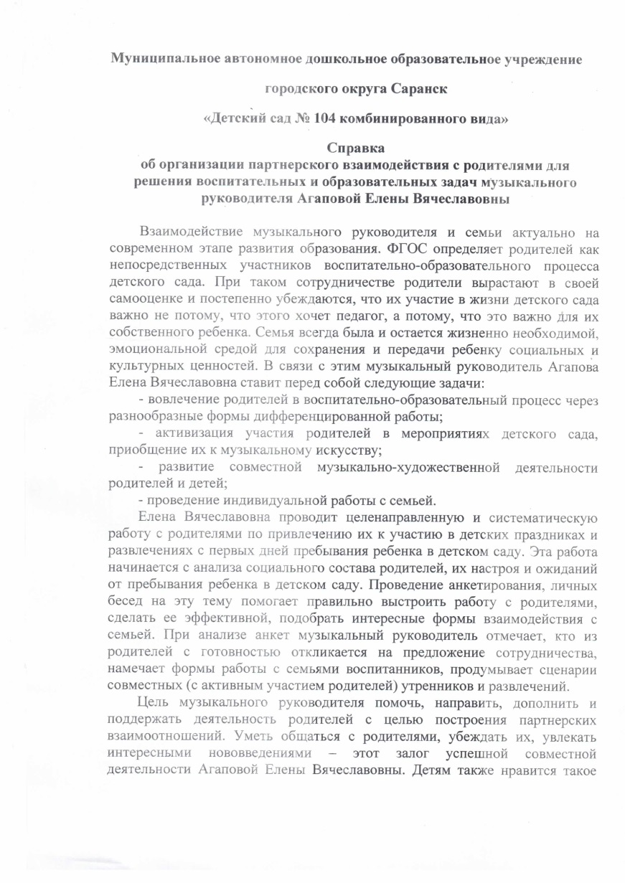
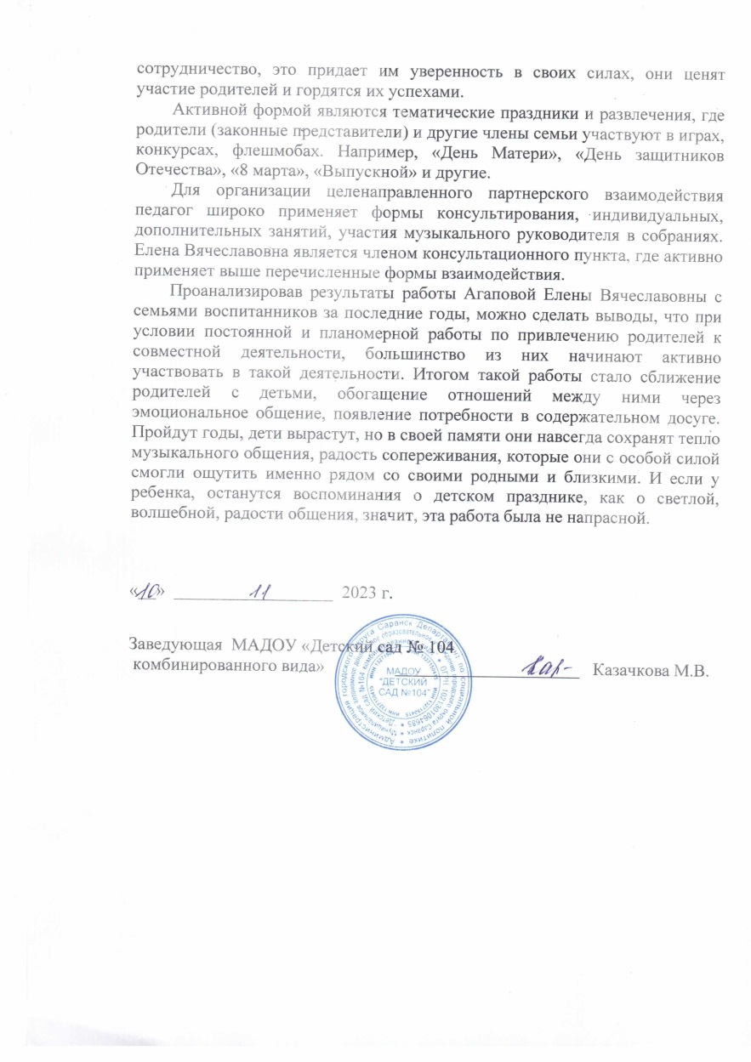
Организация партнерского взаимодействия с родителями для решения воспитательных и образовательных задач

Slide 5
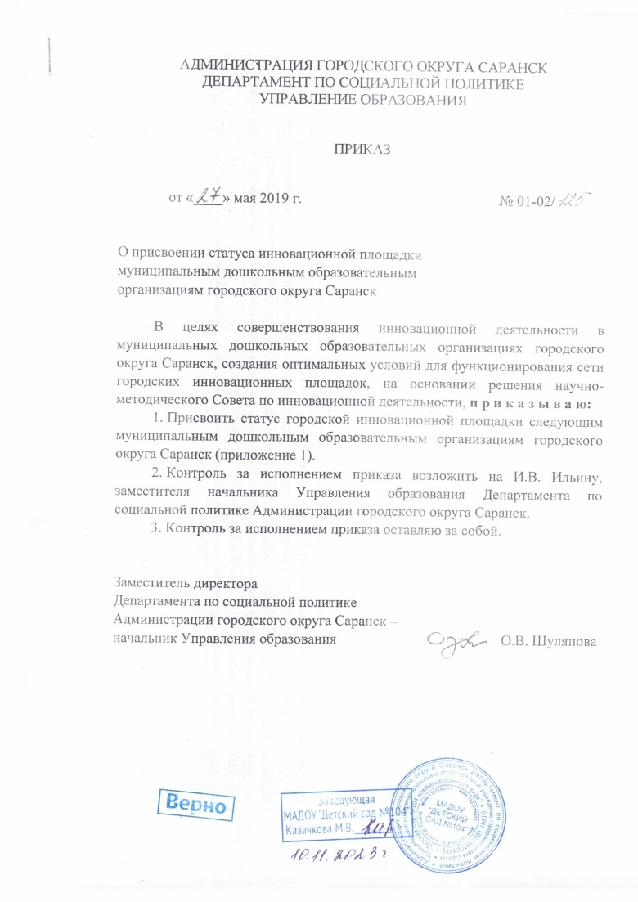
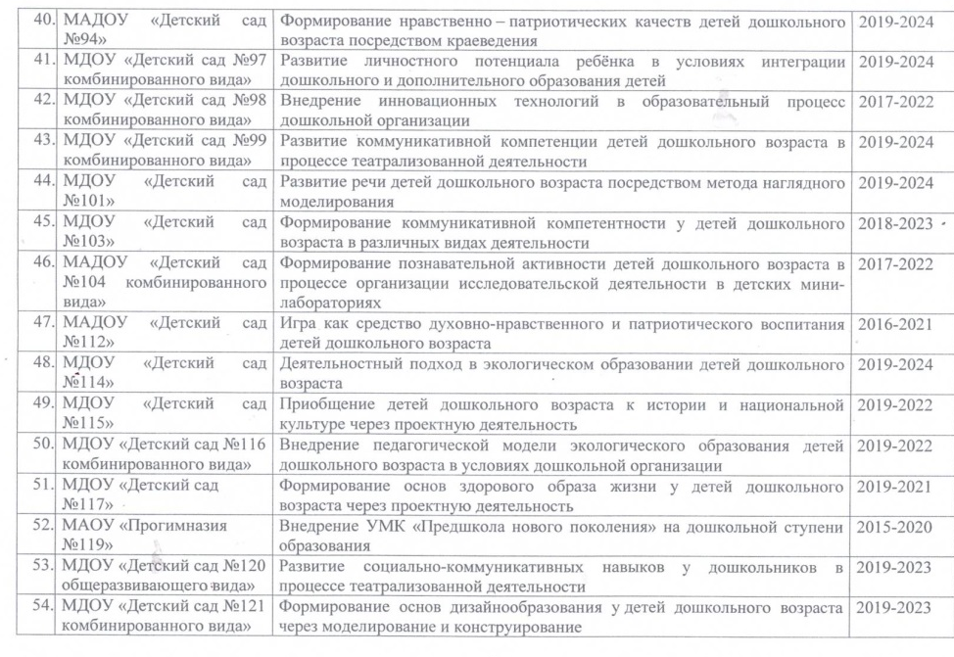
Участие в инновационной (экспериментальной) деятельности

Slide 6
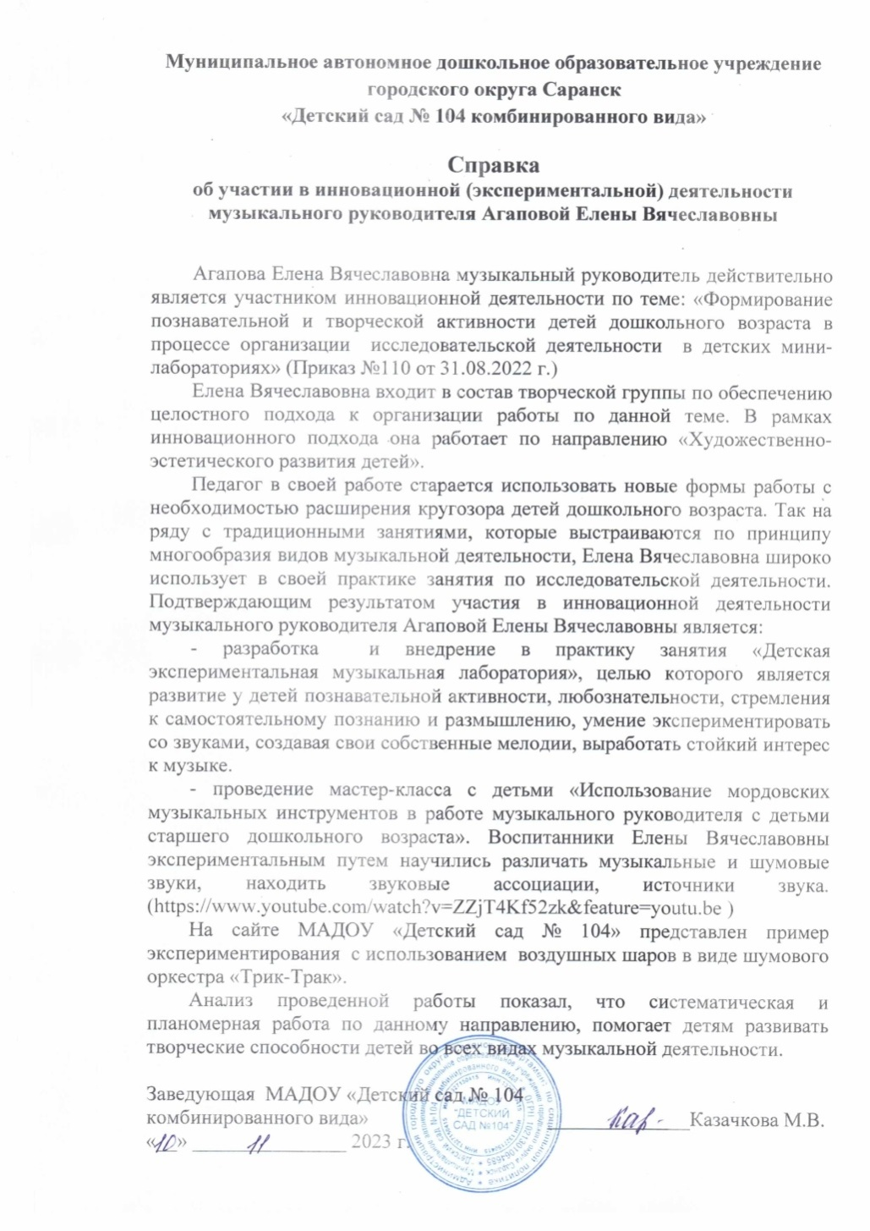

Slide 7
Результаты участия воспитанников в : конкурсах, выставках, турнирах, соревнованиях, акциях, фестивалях

Slide 8
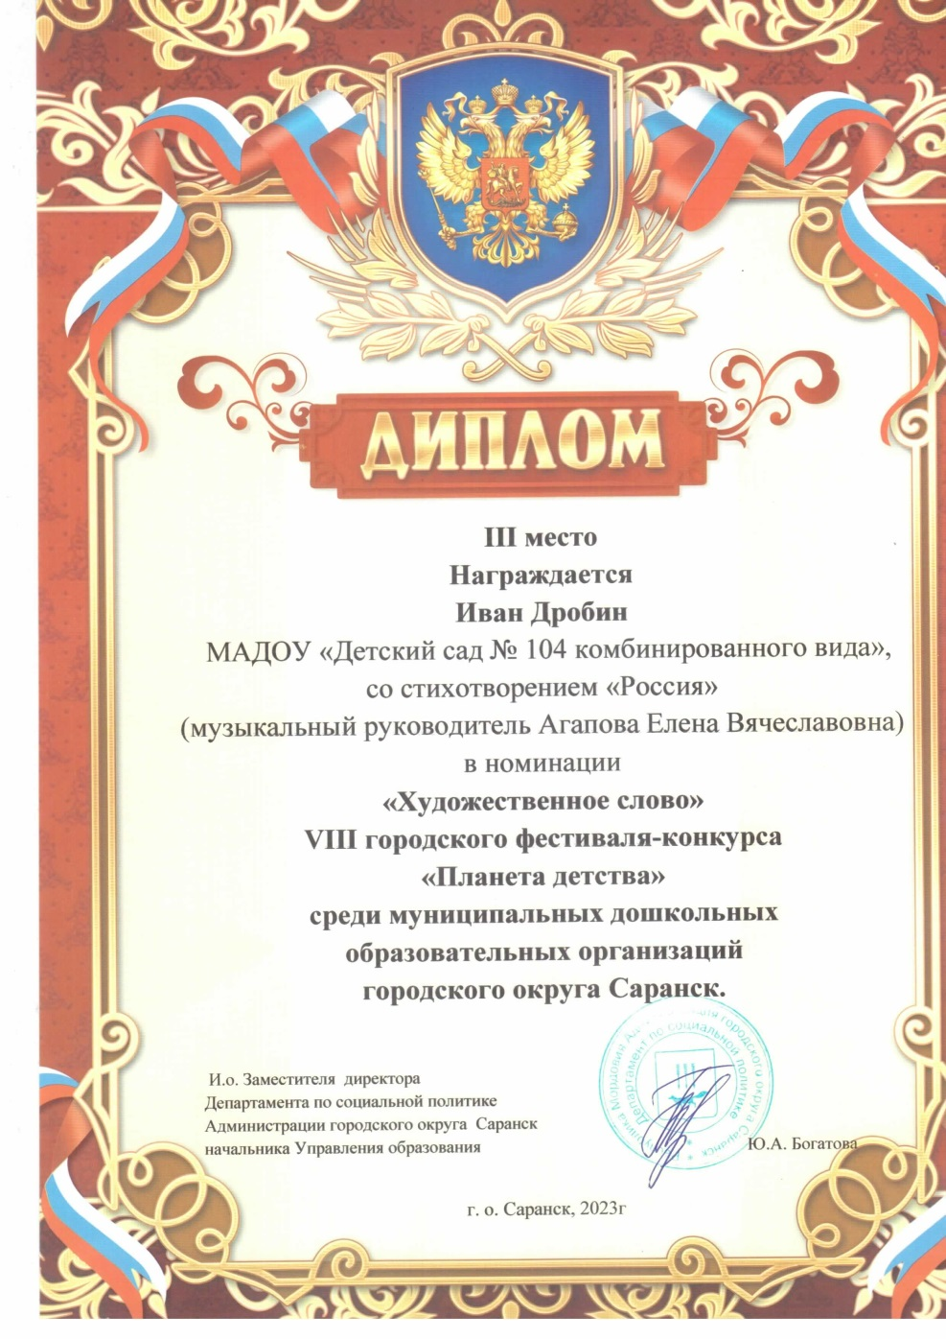

Slide 9
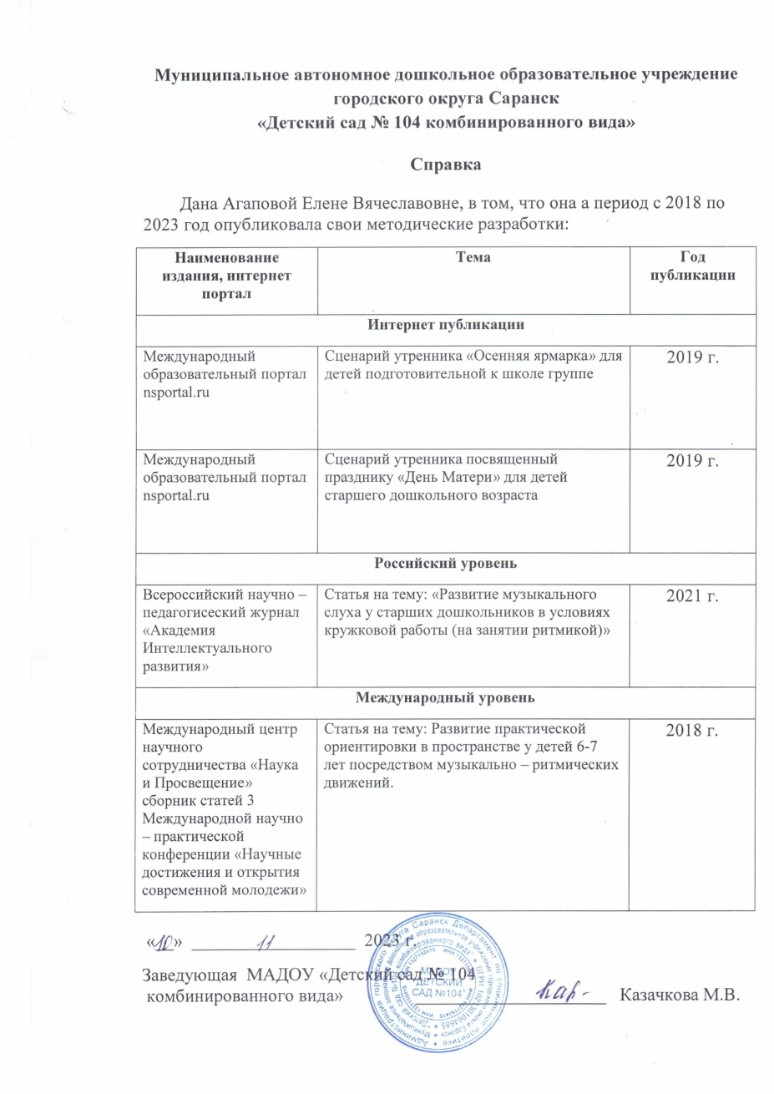
Наличие публикаций

Slide 12
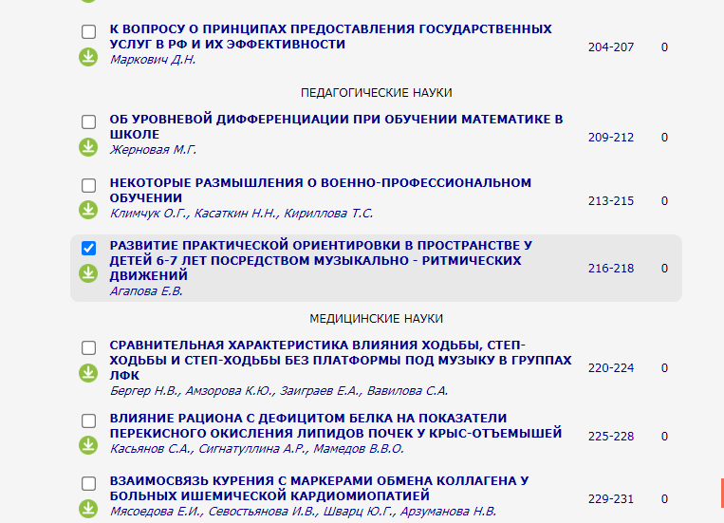

Slide 13
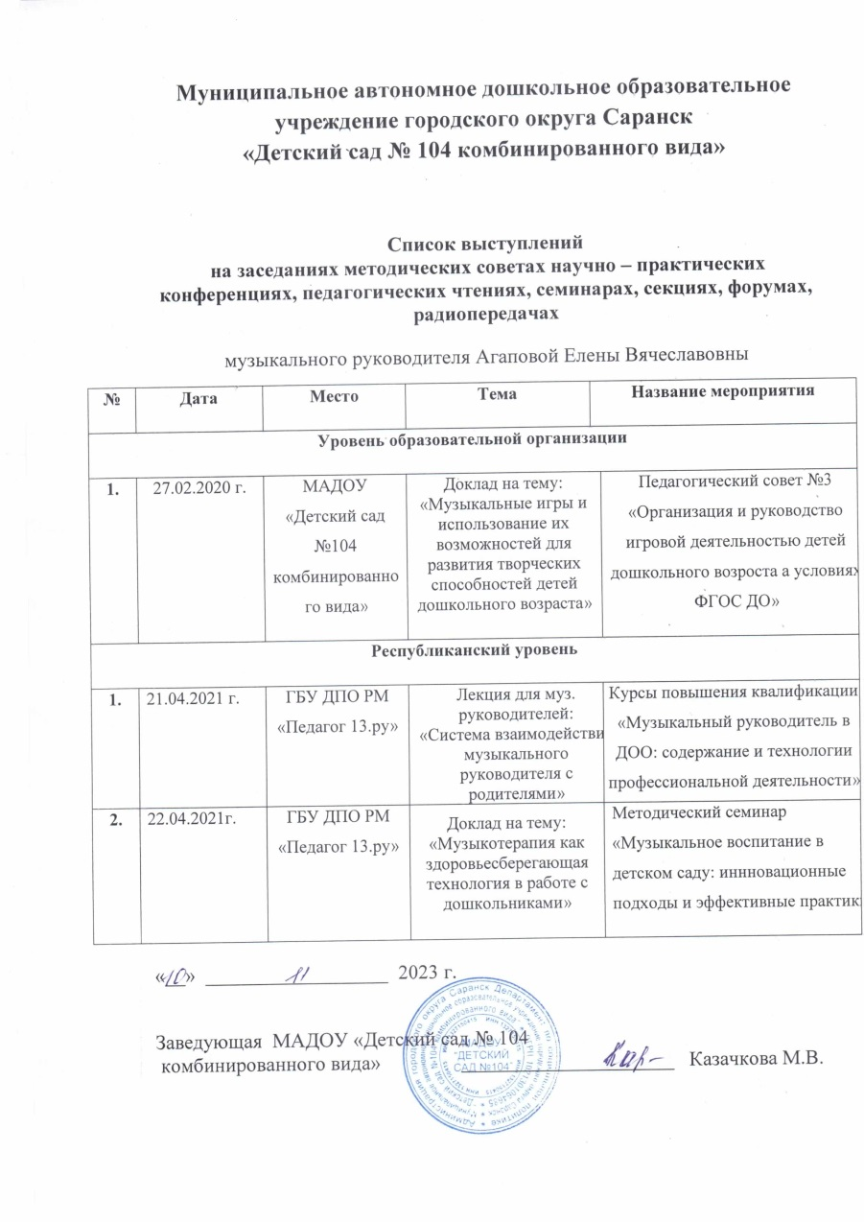
Выступления на заседаниях методических советов, научно – практических конференциях, педагогических чтениях, семинарах, секциях, форумах, радиопередачах (очно)

Slide 14
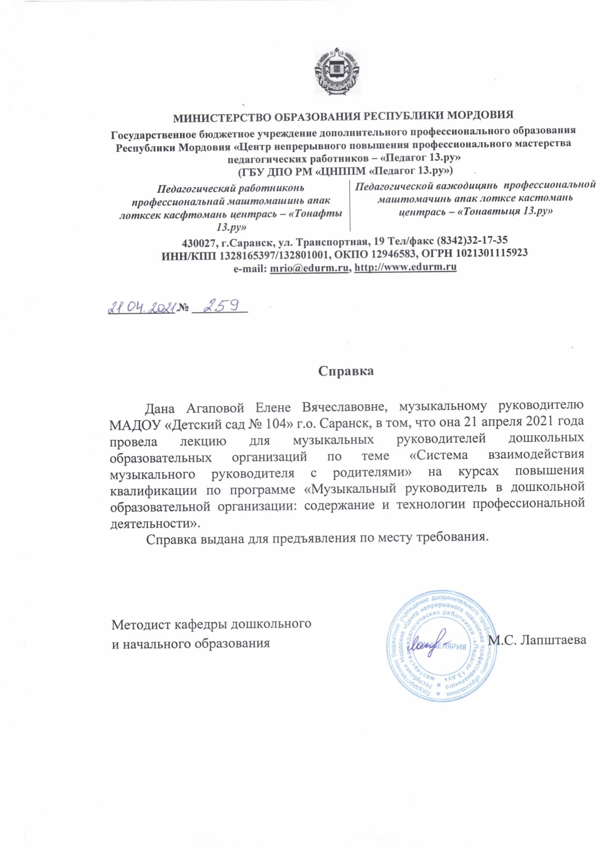
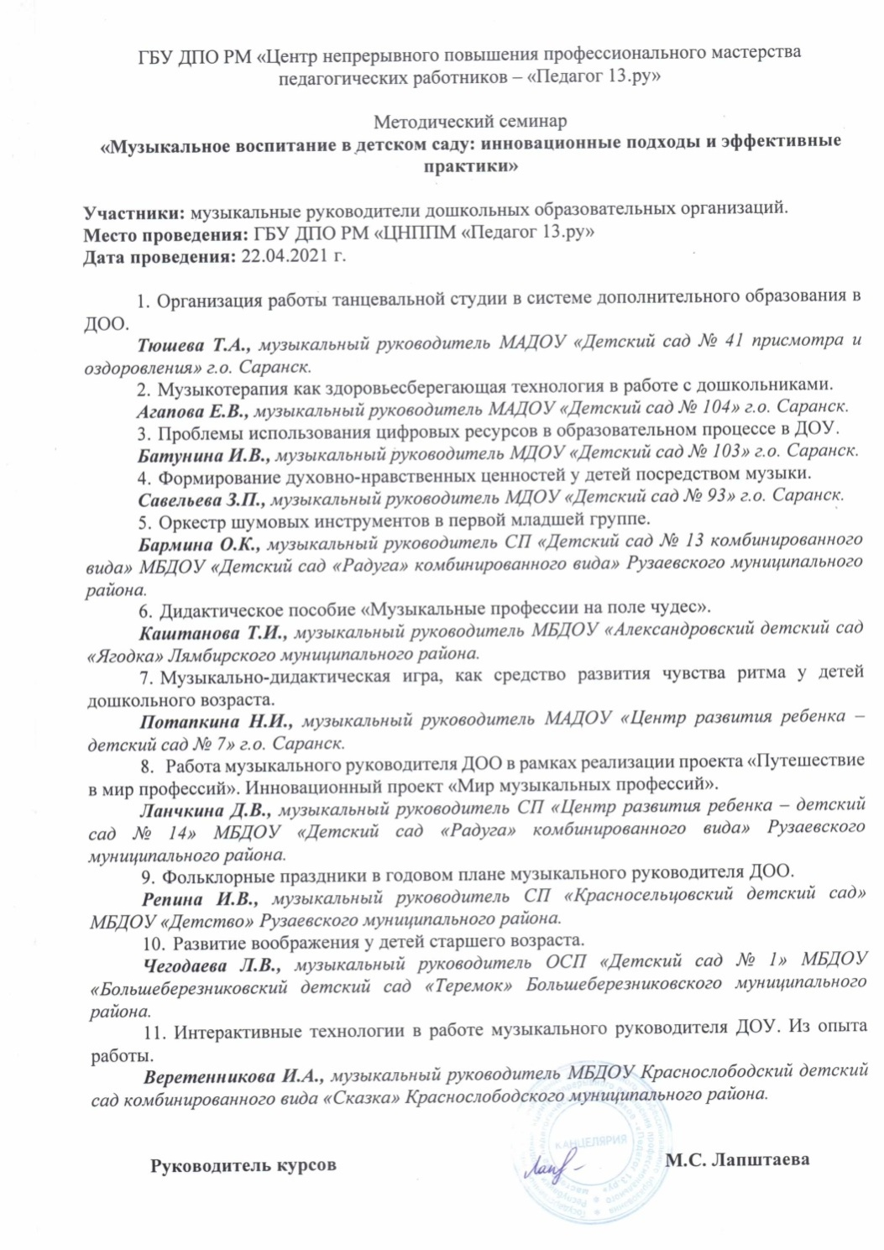

Slide 15
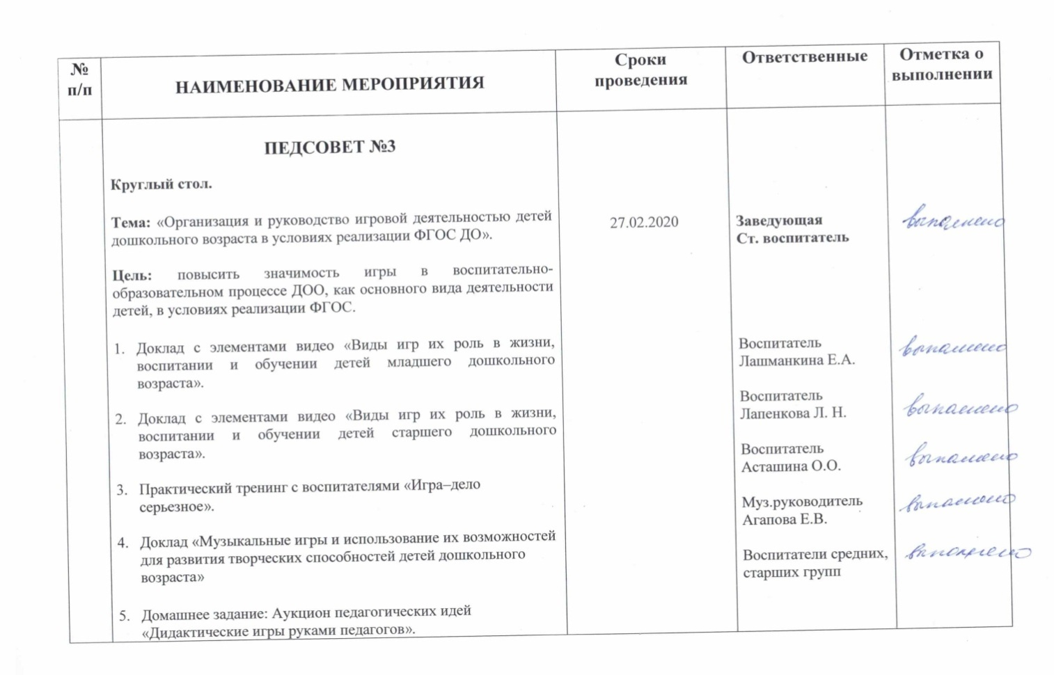

Slide 16
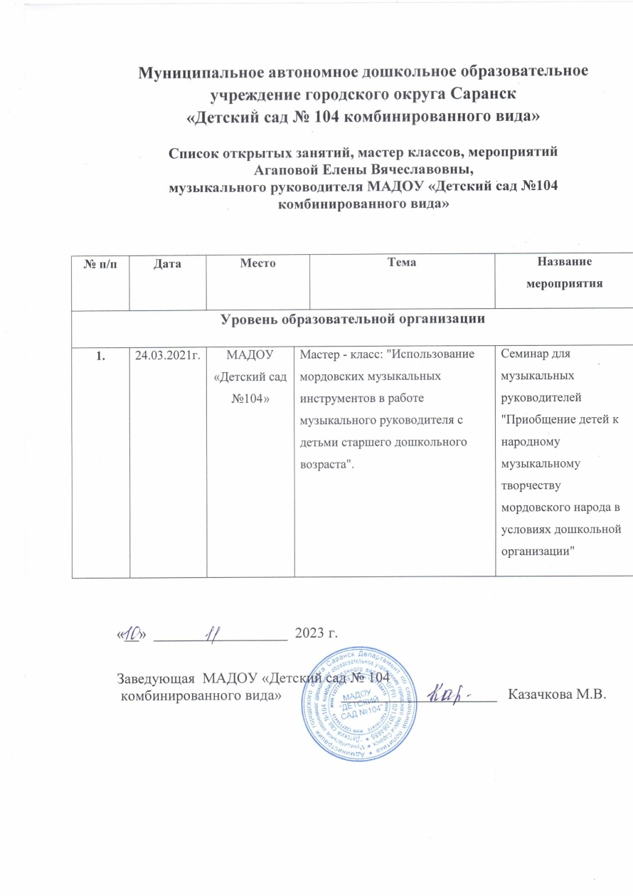
Проведение открытых занятий, мастер – классов, мероприятий

Slide 17
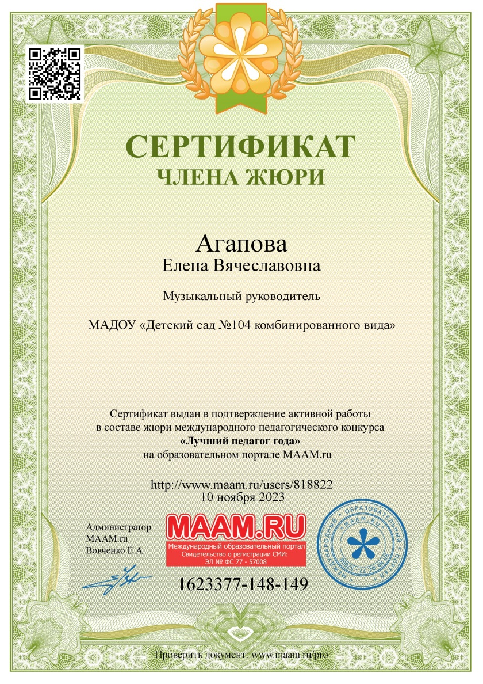
Общественно – педагогическая активность педагога: участие в комиссиях, педагогических сообществах, в жюри конкурсов

Slide 18
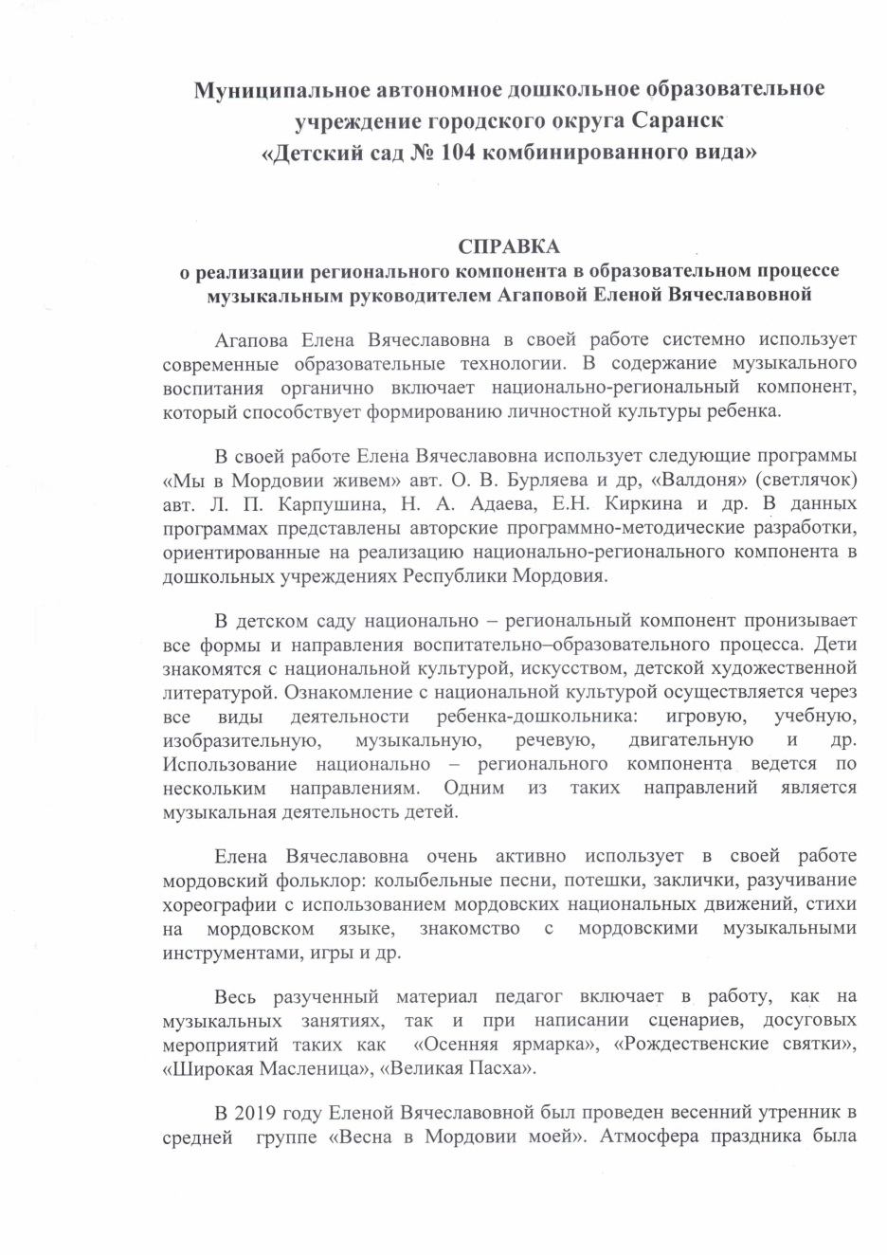
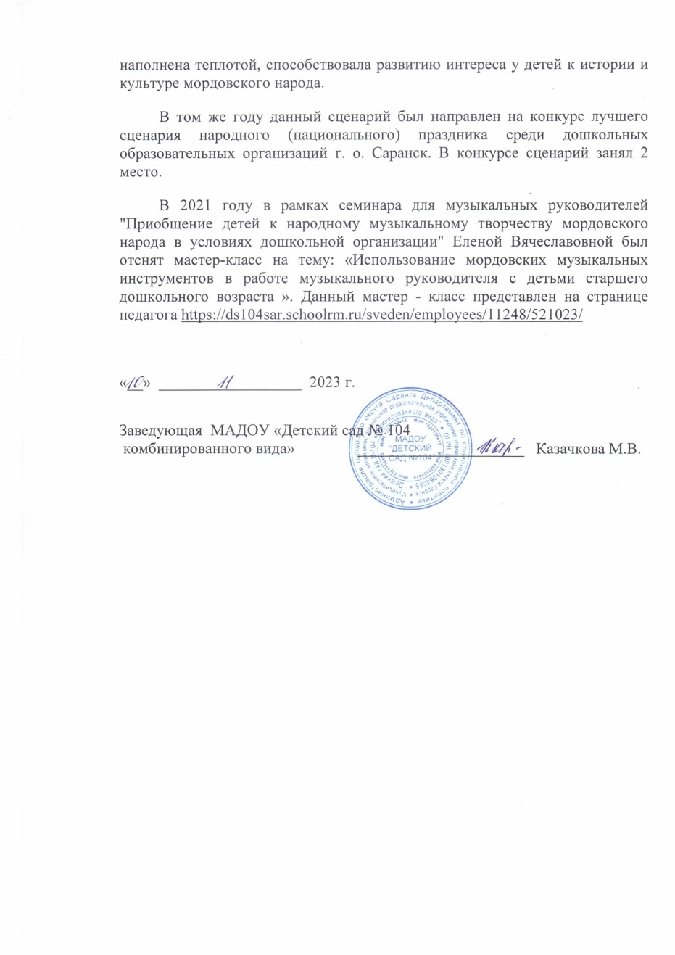
Реализация регионального компонента в образовательном процессе

Slide 19
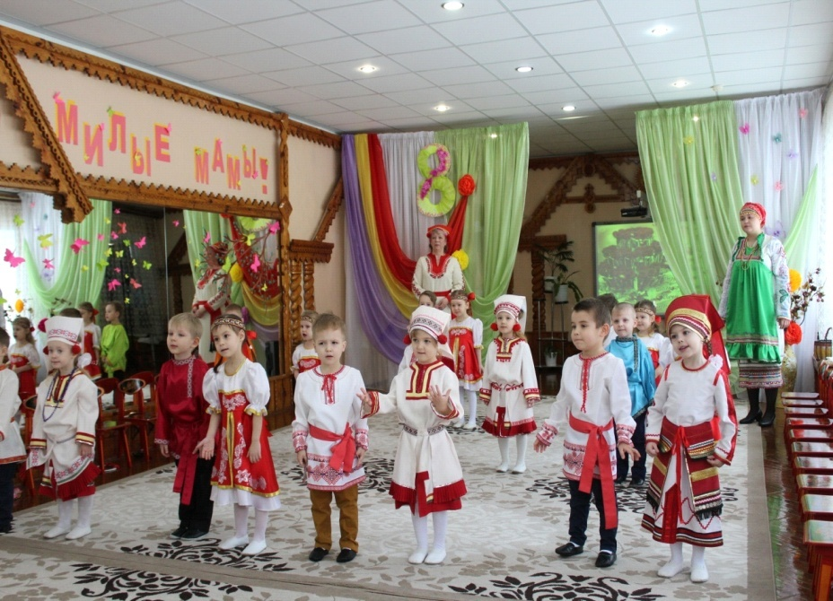

Slide 20
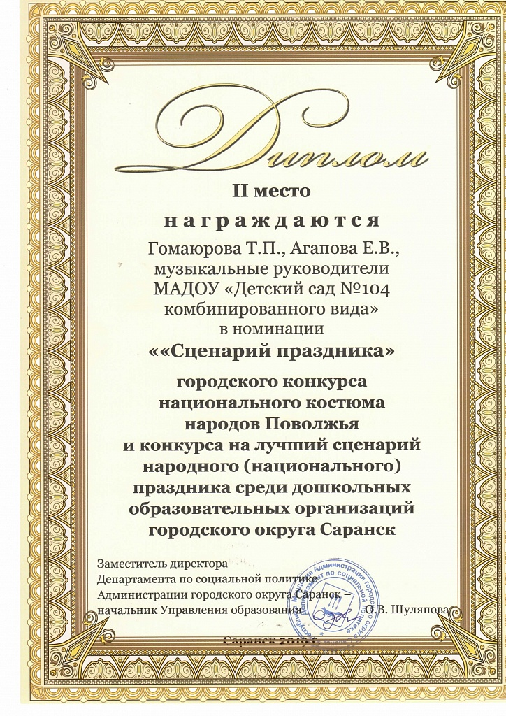
Участие педагога в профессиональных конкурсах

Slide 21
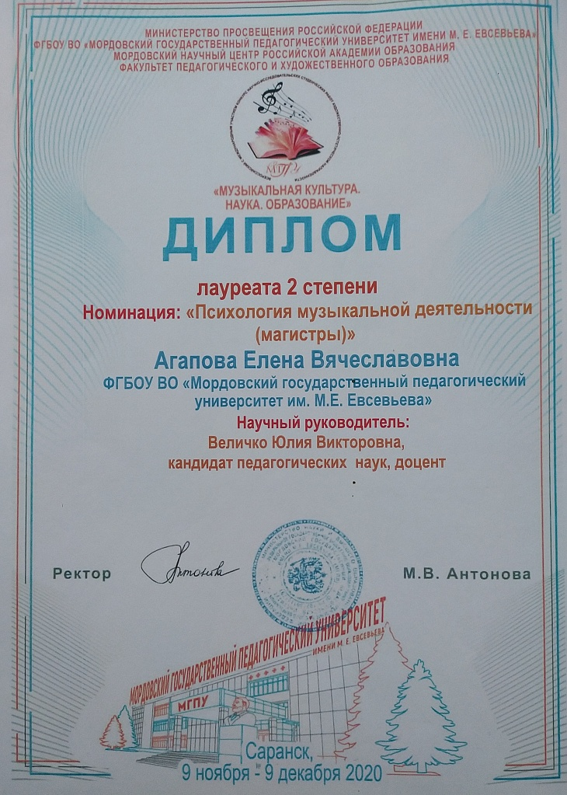

Slide 23
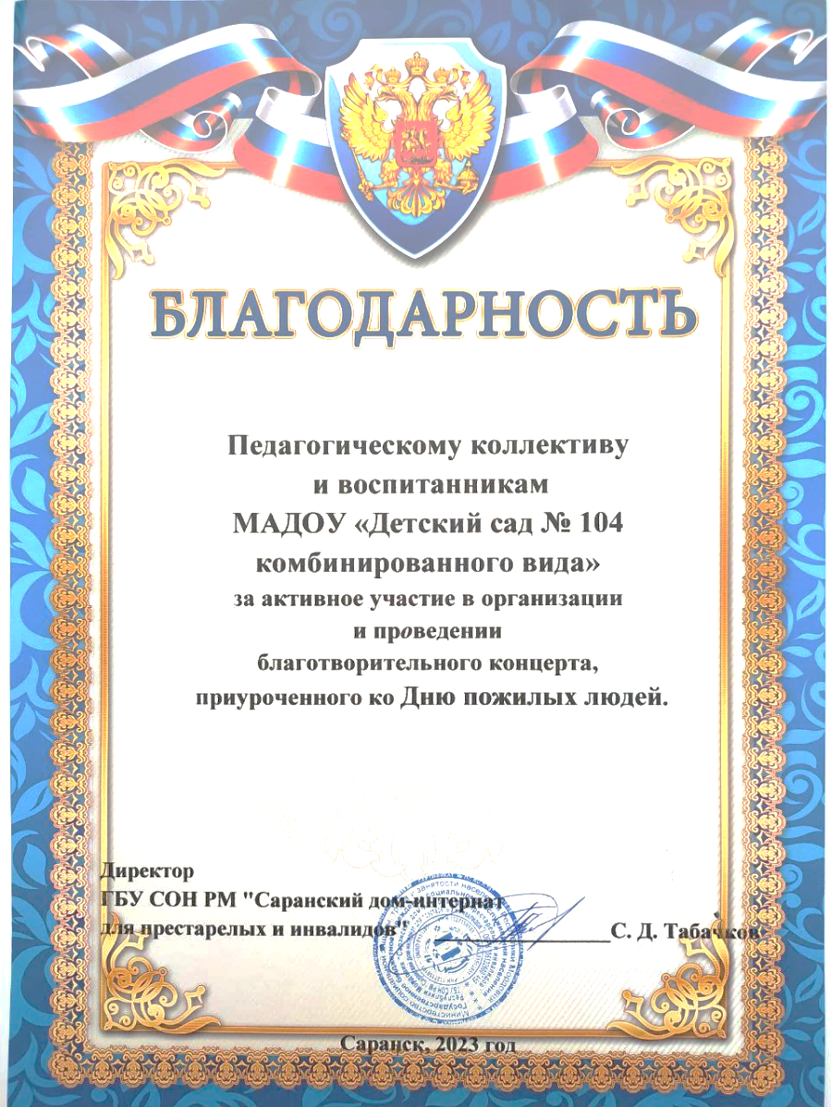
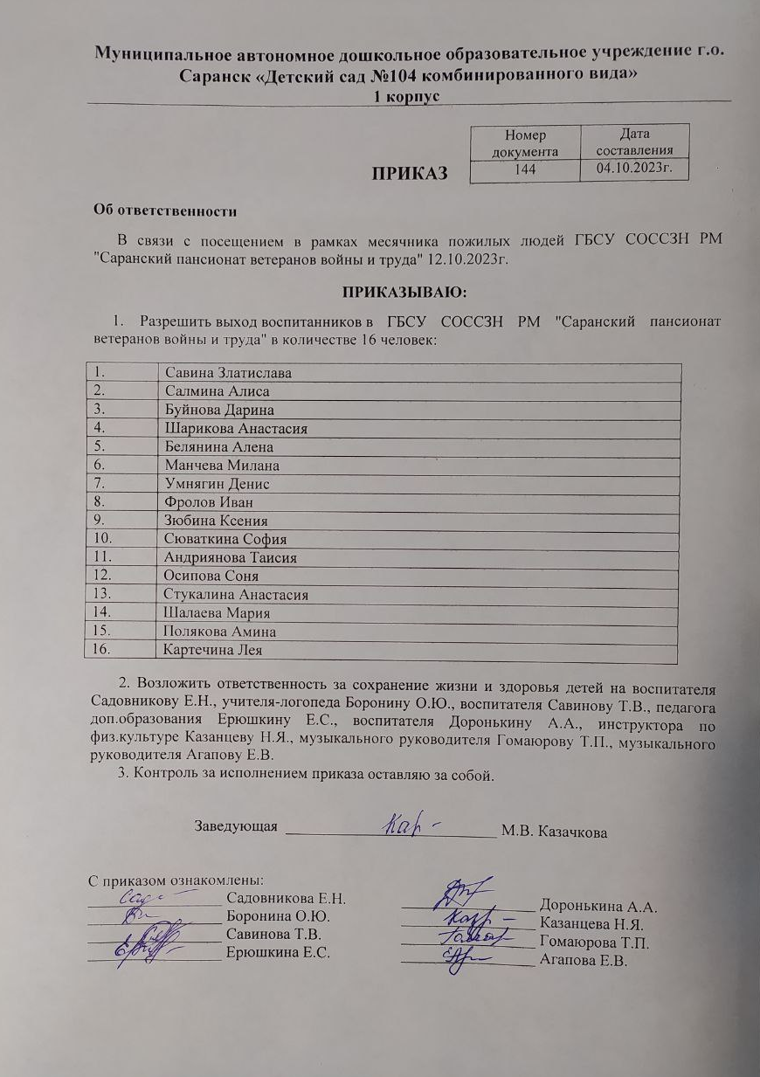
Награды и поощрения

Slide 25
СПАСИБО ЗА ВНИМАИЕ!

